Slide 1




La contribution CNRS à l’accélérateur d’ESS
Sébastien BOUSSON
Institut de Physique Nucléaire d’Orsay

Slide 2
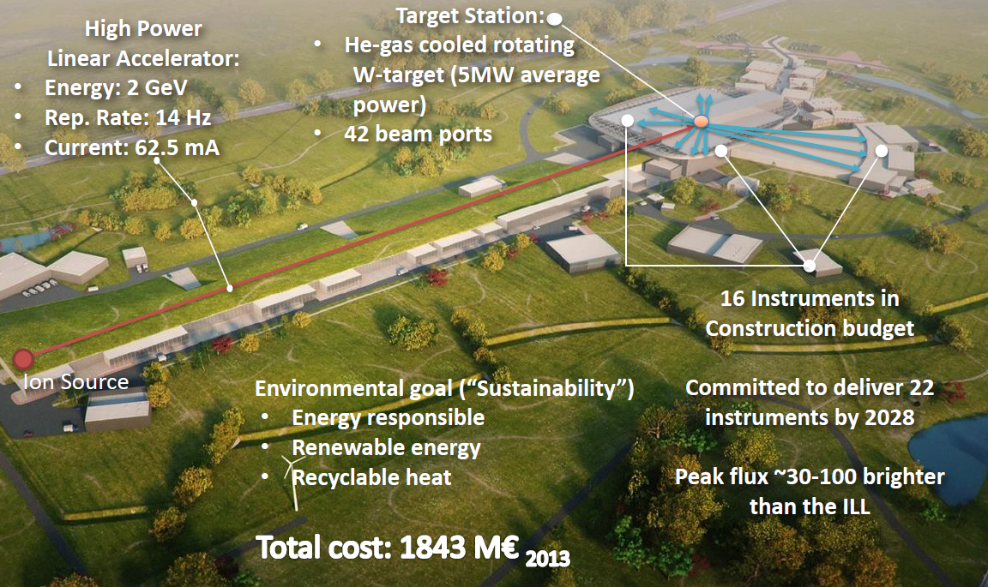
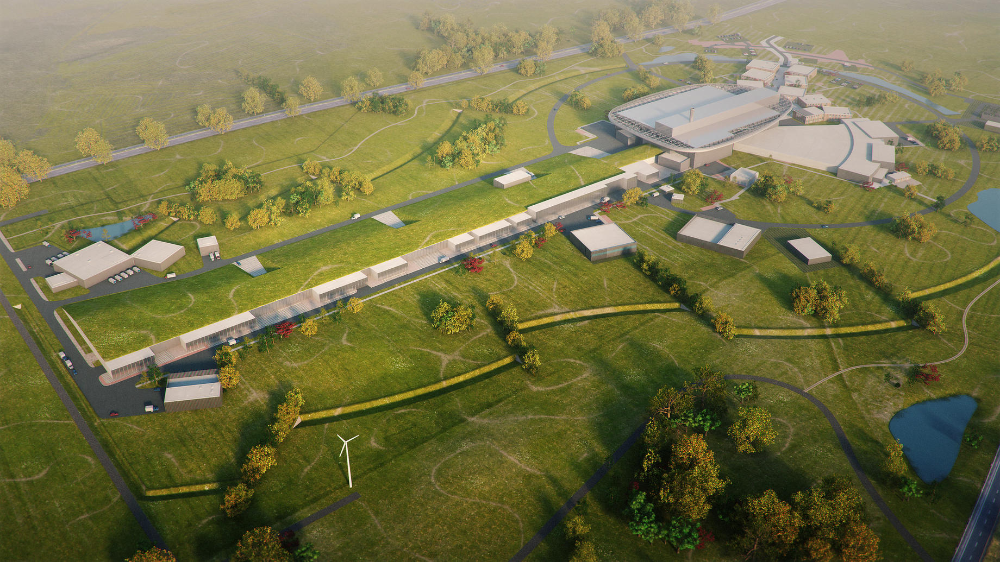
European Spallation Source (ESS)
neutrons
neutrons
Cible de
spallation
neutrons
Accélérateur
Protons

Slide 3
European Spallation Source (ESS)
5 MW de puissance moyenne
125 MW crête!

Slide 4
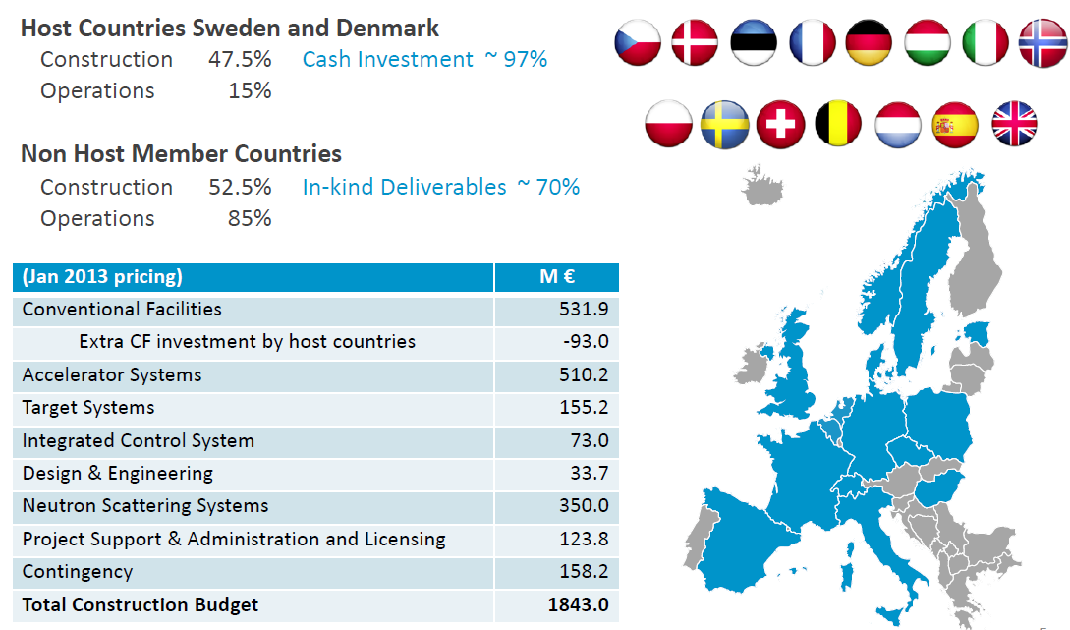



ESS: pays contributeurs et financement
France: 147 M€ dont 90 % en in-kind - ~ ¾ sur accélérateur et ¼ instruments
Accélérateur: ~ 75 M€ CEA et 24 M€ CNRS/IN2P3 (IPNO)

Slide 5
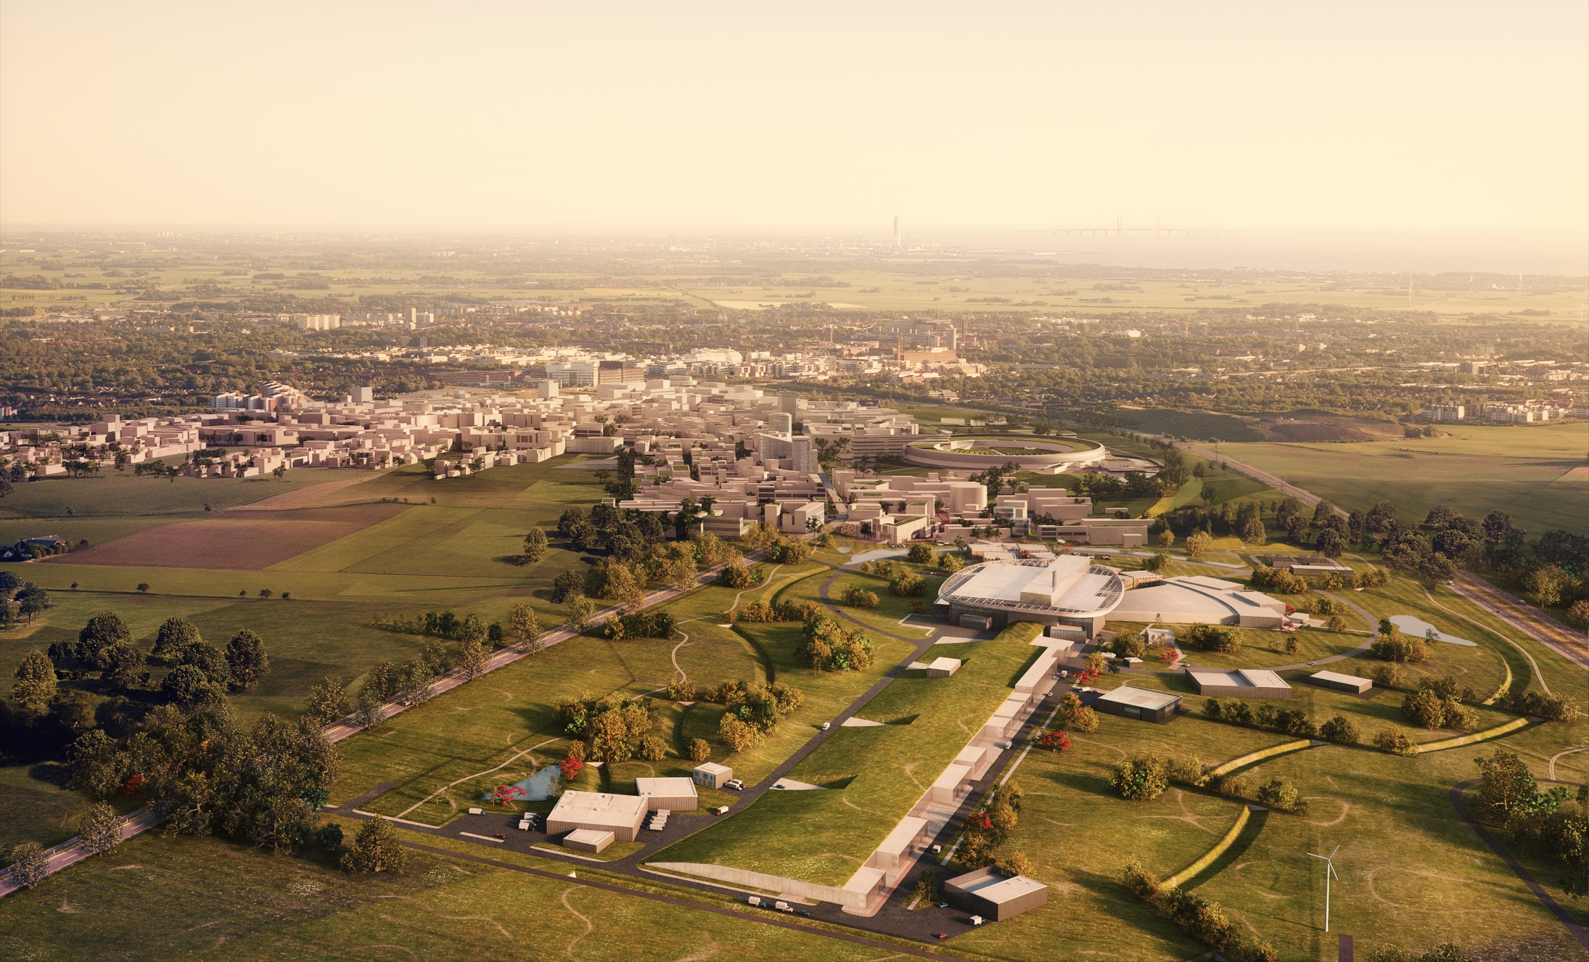
ESS: planning général
Dernières nouvelles planning:
  Démarrage linac chaud: Août 2019
  Démarrage Linac supra @ 572 MeV (spoke + med.β ): Oct 2020
  Full linac (2 GeV): 2022
2025
ESS construction phase complete
~ 1 an de retard / planning 2013
2014
Construction starts on green field site
2023
ESS starts
user program
2009
Decision to site ESS in Lund
2019-20
Machine ready for first beam on target
2012
ESS Design Update phase complete
2003
European design of
ESS completed

Slide 6
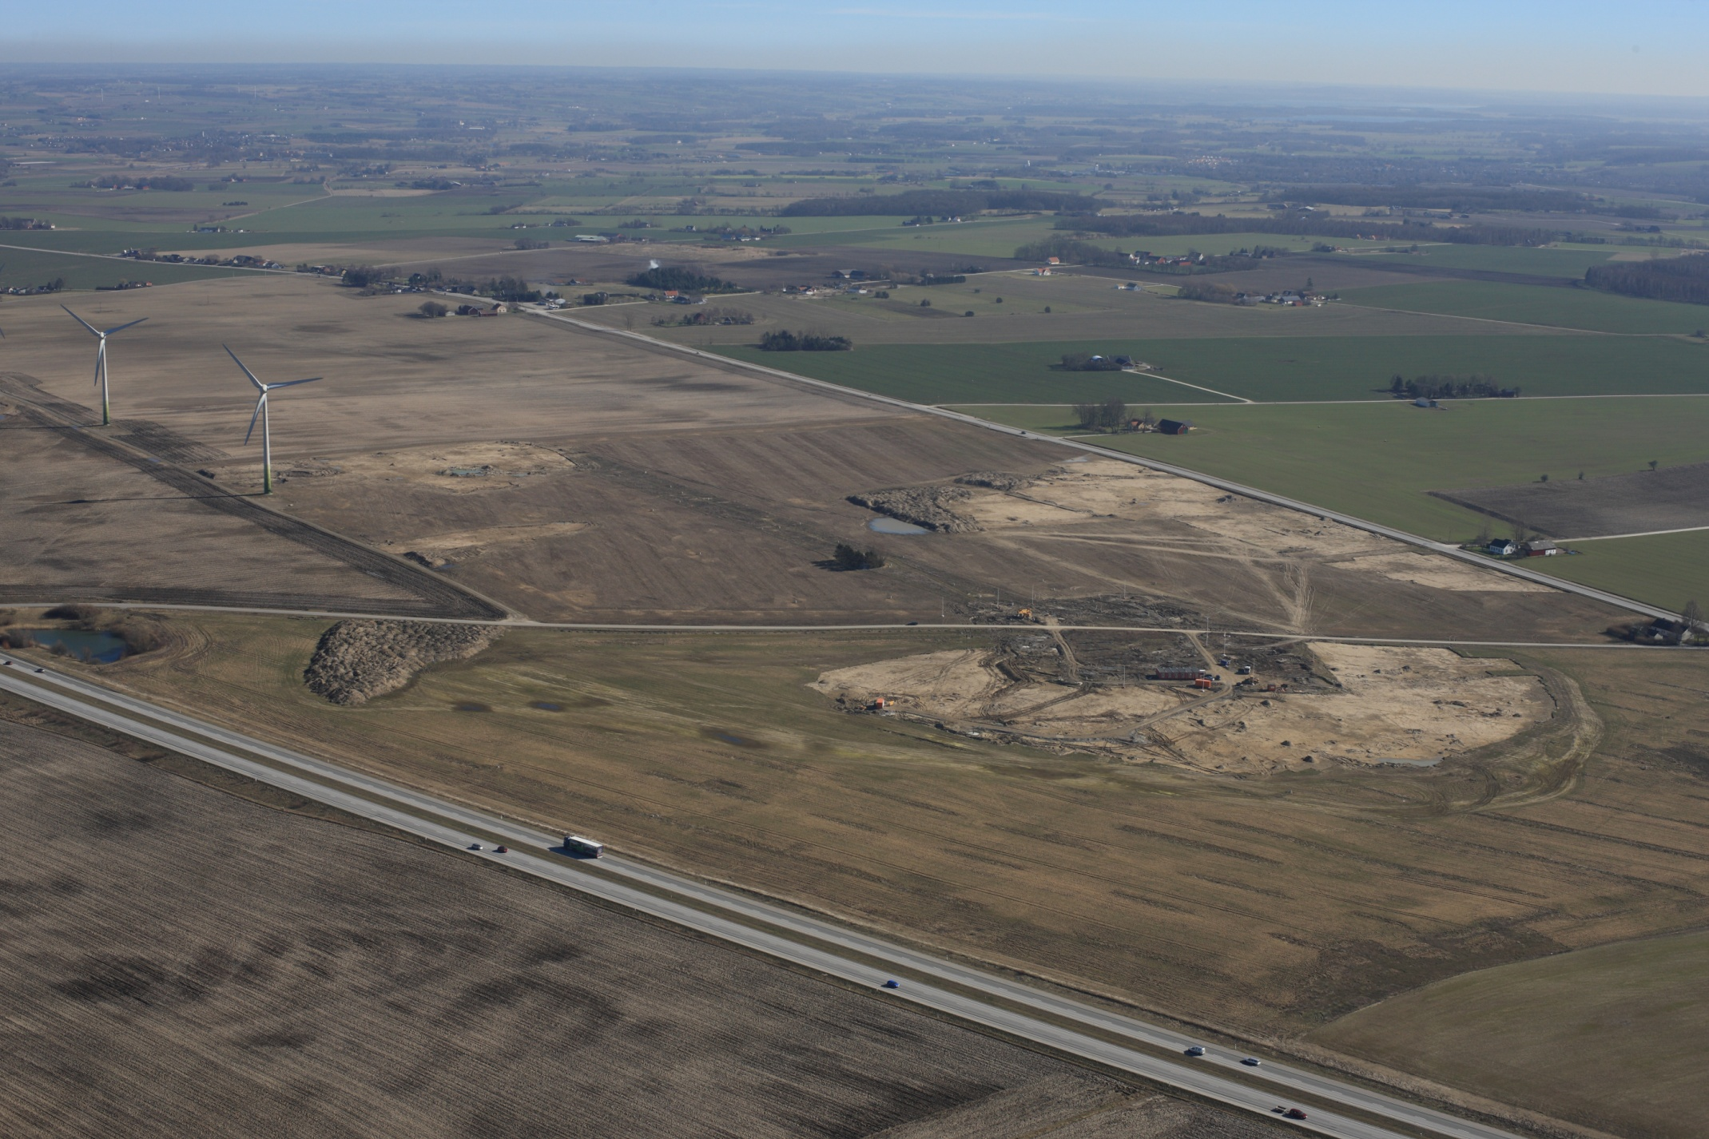
ESS: vues du site de construction
Mars 2014

Slide 7
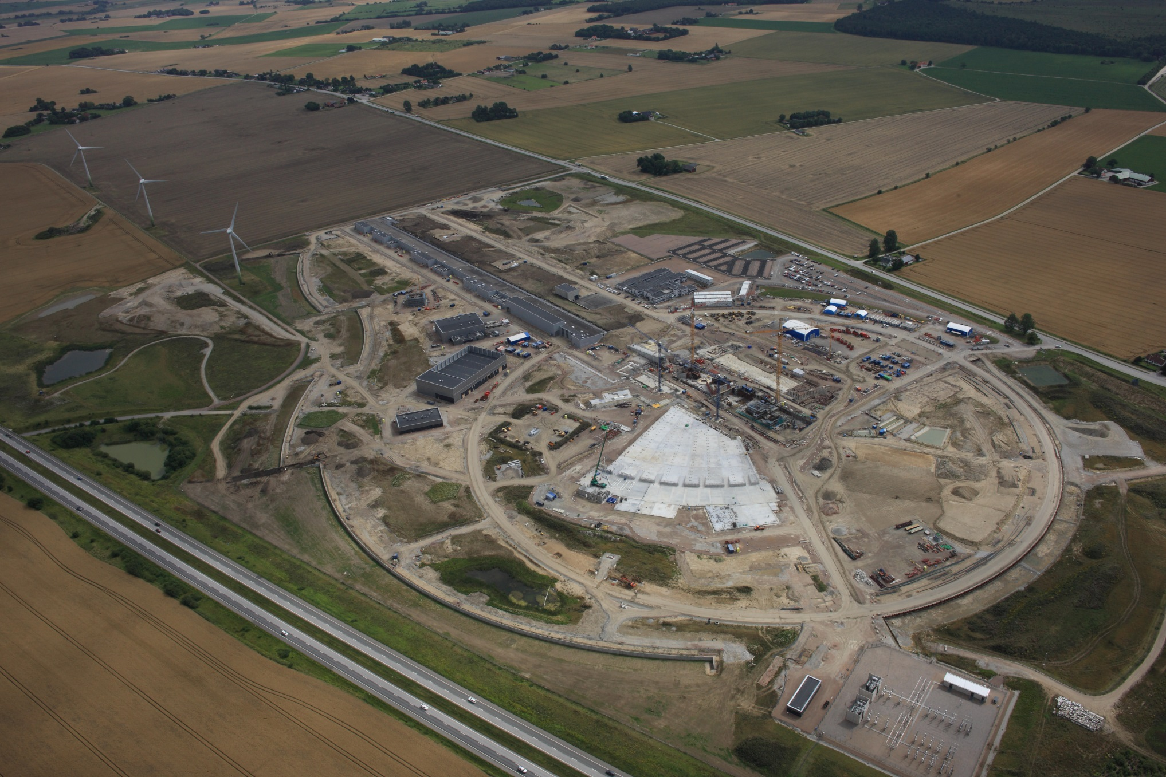
ESS: vues du site de construction
Août 2017

Slide 8
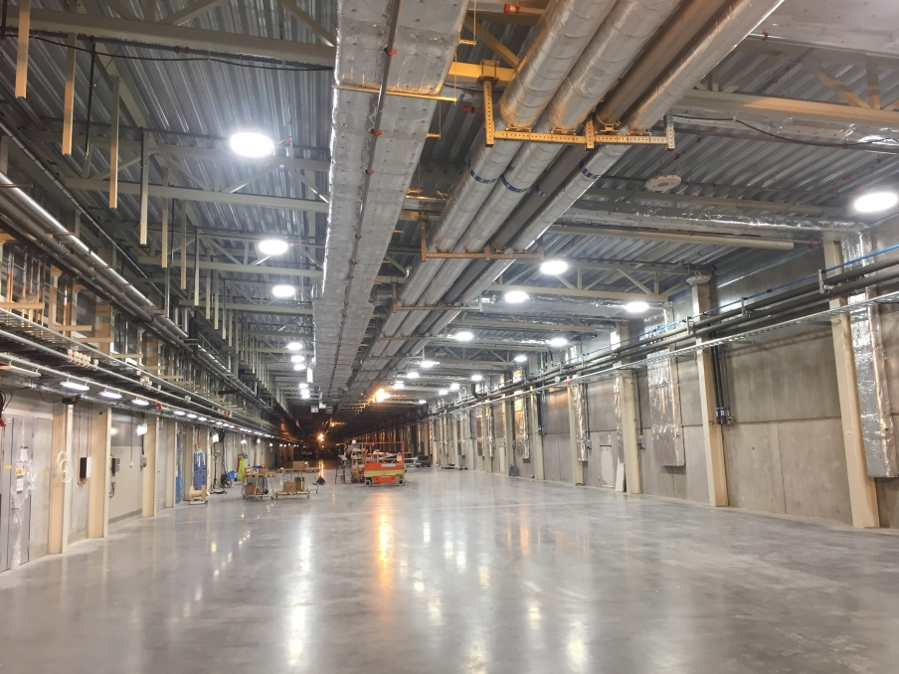
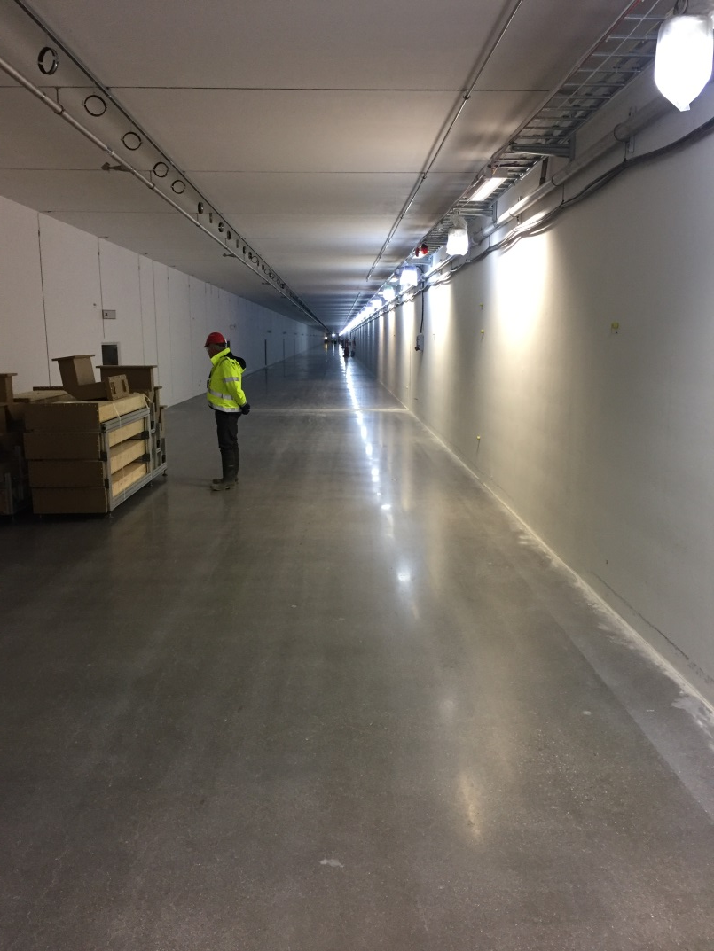
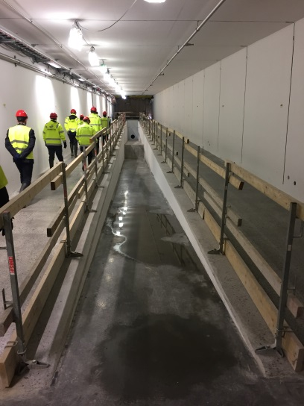
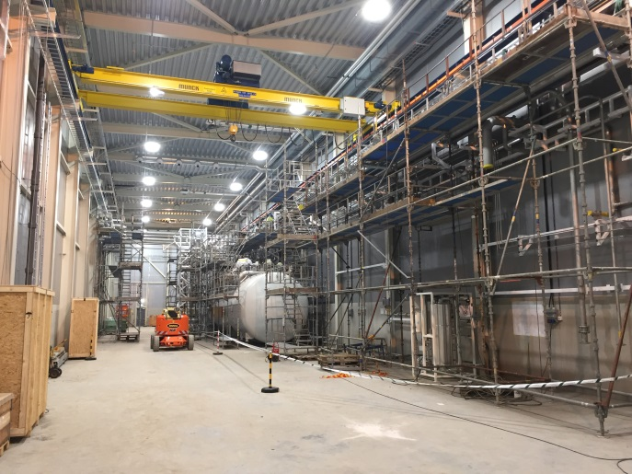
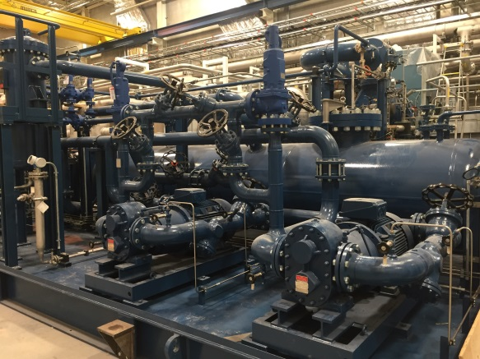
ESS: vues du site de construction
Oct. 2017
Galerie klystrons
A2T
Tunnel Linac
Bât Liquéfacteur
Bât compresseurs

Slide 9
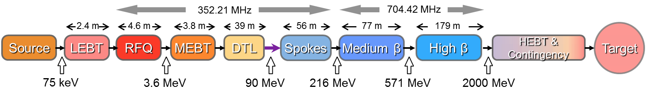
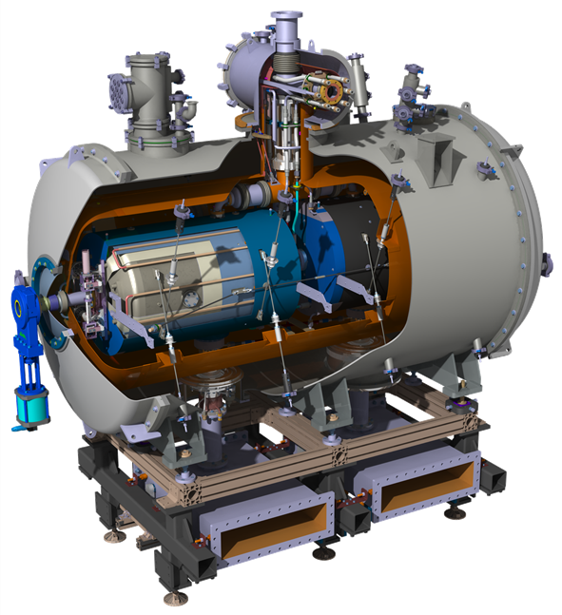
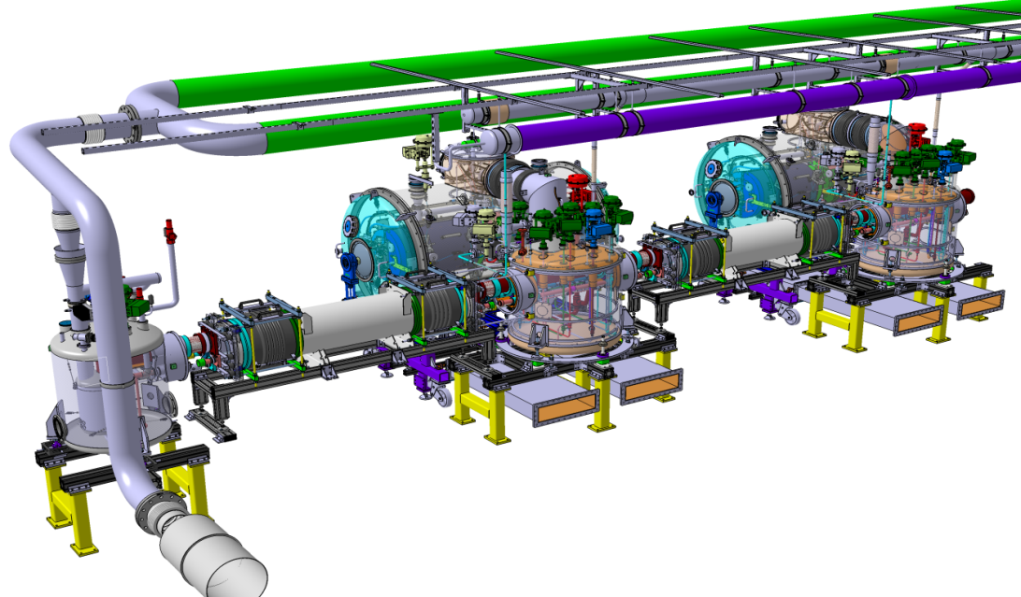
La contribution CNRS/IPNO à ESS
Warm linac
SCRF linac (T=2K)
Les 13 cryomodules spoke qui couvrent la gamme 90 MeV – 216 MeV
La cryodistribution cryogénique de la section spoke (13 boites à vannes, lignes de distribution cryo, « end box »)

Slide 10
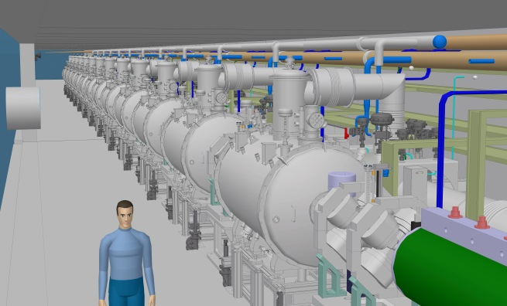
La contribution CNRS/IPNO à ESS
Warm linac
SCRF linac (T=2K)

Slide 11
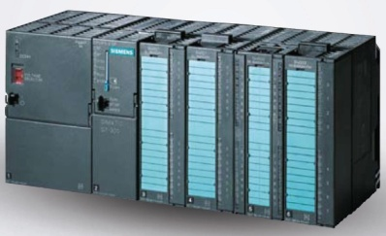
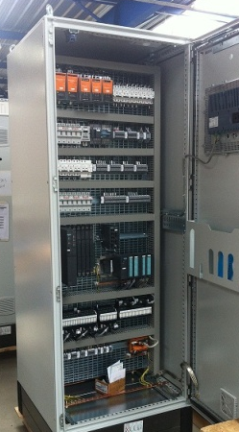
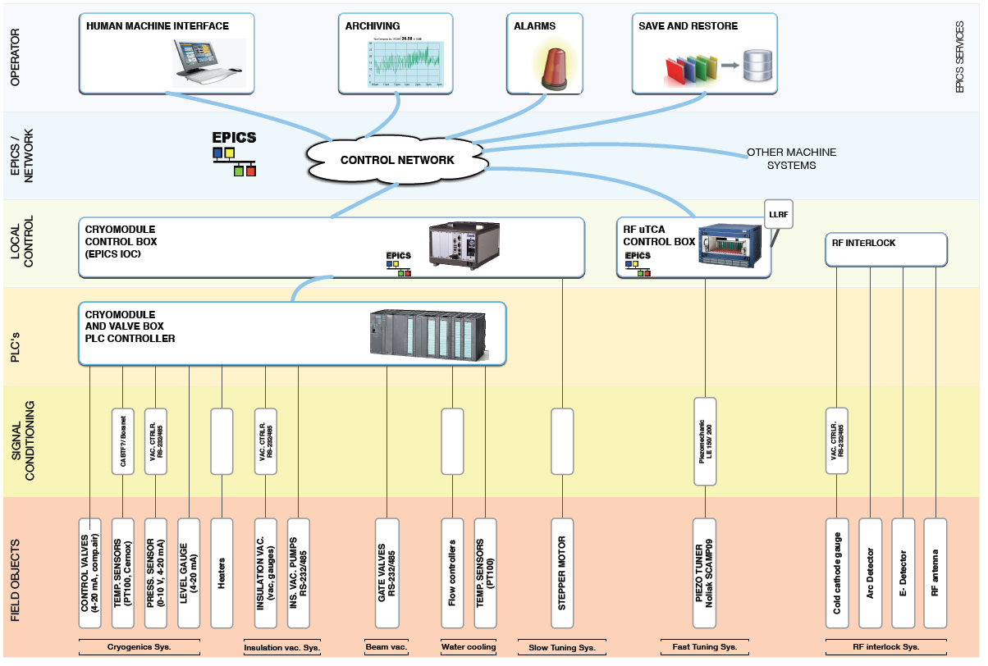
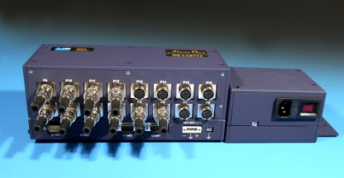
La contribution CNRS/IPNO à ESS
Warm linac
SCRF linac (T=2K)
L’ensemble du système de contrôle et commande cryogénique de la section « froide » de l’accélérateur (spoke, medium β and high β).

Slide 12
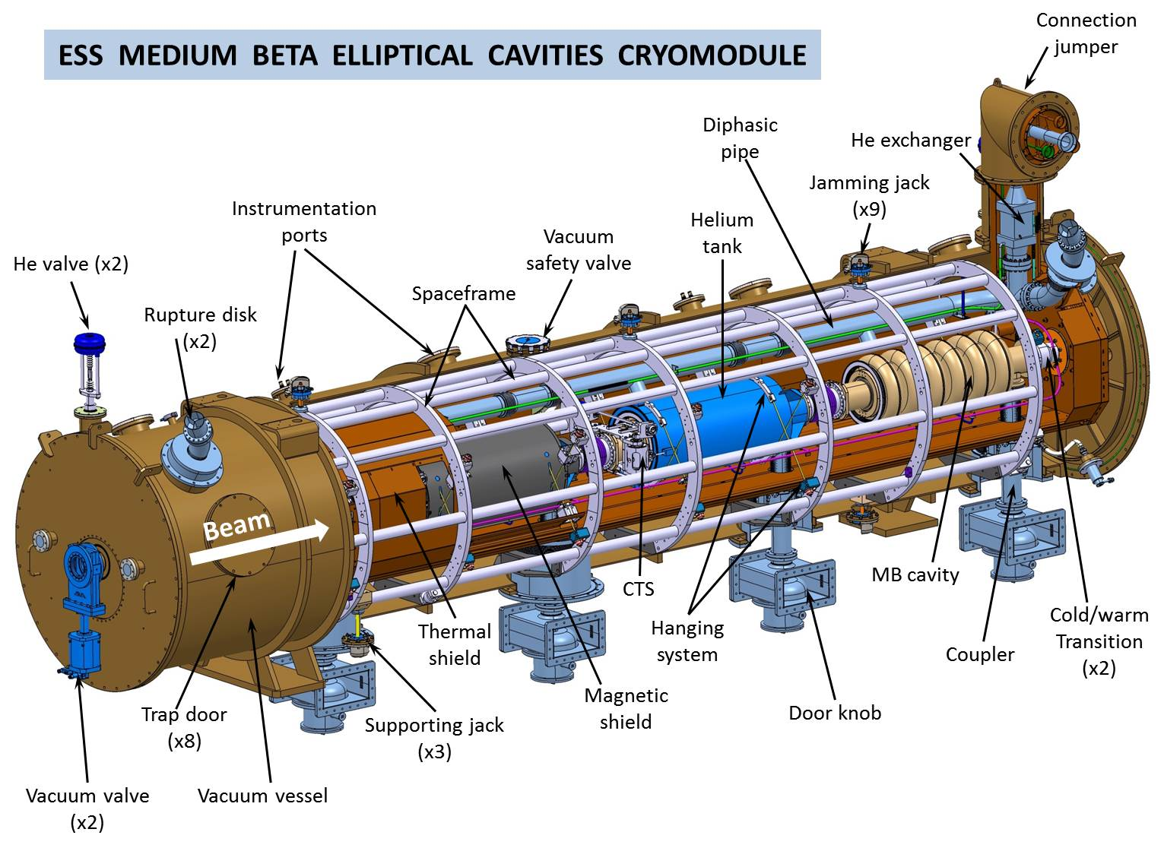


CNRS/IN2P3/IPNO Contributions to ESS
Warm linac
SCRF linac (T=2K)
En collaboration avec le CEA/Irfu: Design des cryomodules elliptiques (medium β et high β) & suivi de conception pour la série

Slide 13
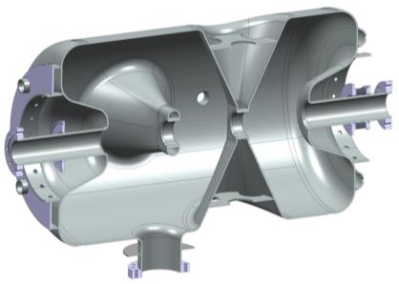
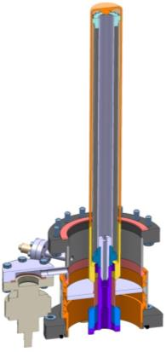
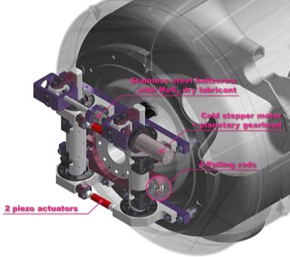
Les composants du cryomodule spoke
Cavité double spoke
Cavité double spoke (3-gaps), 352.2 MHz, β=0.50
Objectif: Eacc = 9 MV/m [Bp= 62 mT ; Ep = 39 MV/m]
4.2 mm (nominal) d’épaisseur en Niobium
Tank hélium et renforts mécaniques en Titane
Coeff de Lorentz : ~-5.5 Hz/(MV/m)²
Sensibilité à l’accord: Δf/Δz = 130 kHz/mm
Cold Tuning System
Tuning « lent » (moteur pas à pas)
Course max: ~ 1.3 mm
Plage d’accord: ~ 170 kHz
Résolution: 1.1 Hz
Tuning rapide(piezo):
Tension jusqu ’à +/- 120V
Plage d’accord à 2K:
675 Hz (minimum)
Coupleurs RF de puissance
Disque céramique, 100 mm de diamètre
400 kW puissance crête (335 kW nominal)
Antenne & fenêtre refroidie par eau
Conducteur ext. refroidi en hélium supercritique
Transition du type « Doorknob » avec guide
d’onde ½ hauteur WR2300

Slide 14
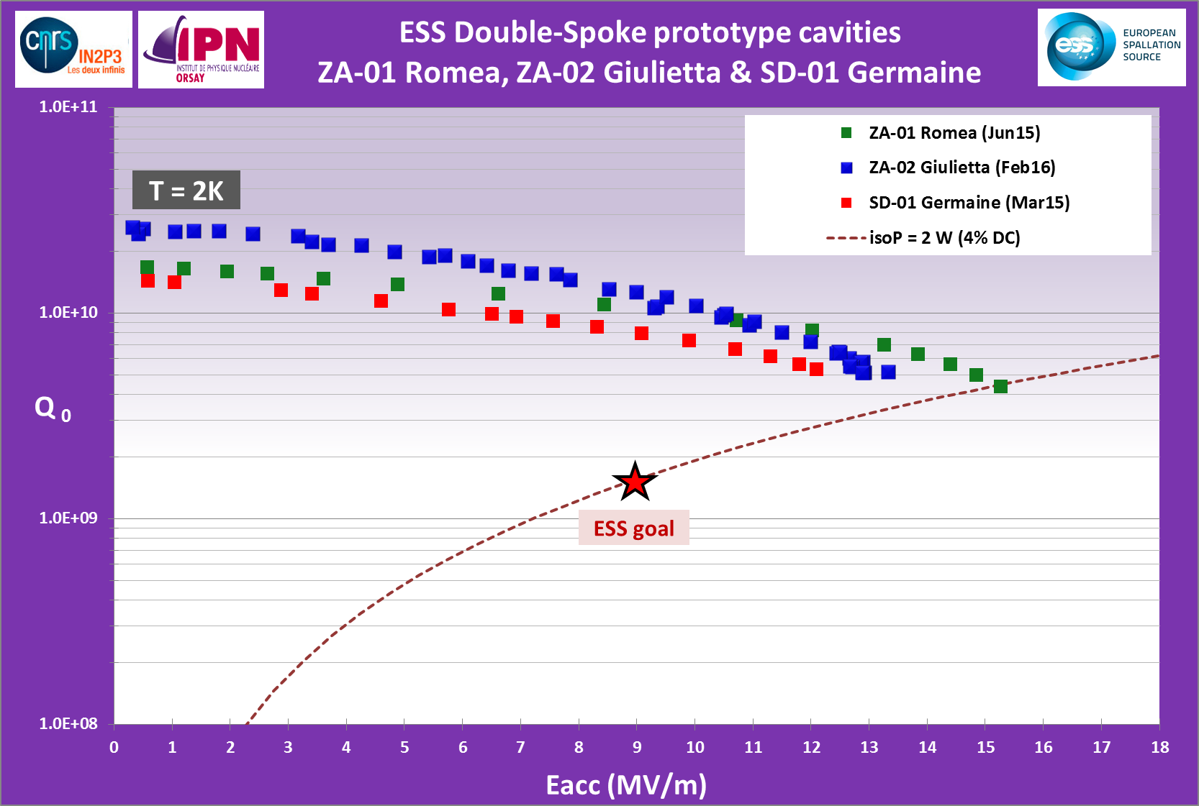
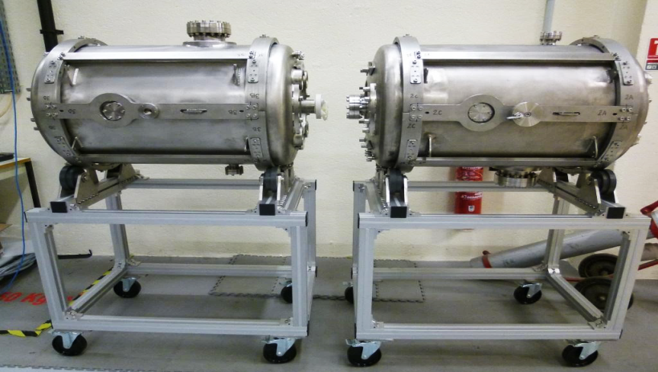
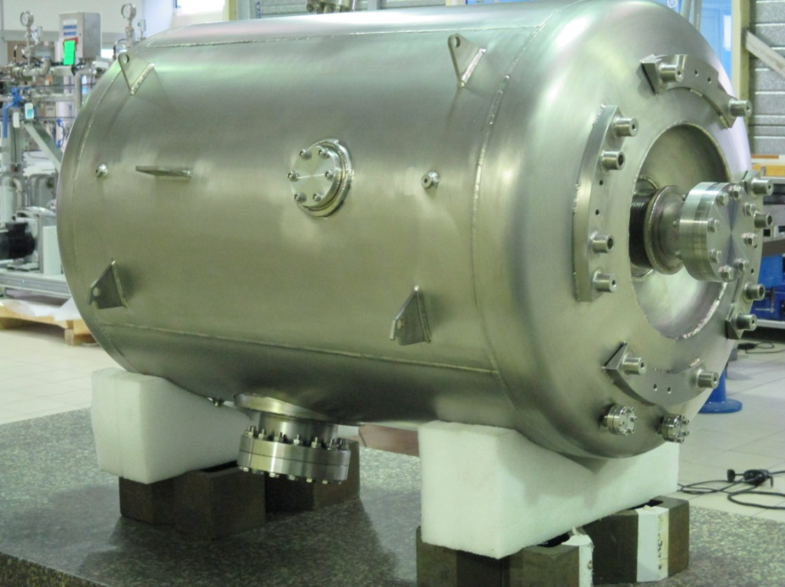
Excellents résultats sur les prototypes
Pcav<0.5W
ZA 01
Romea
ZA 02
Giulietta
SD 01
Germaine

Slide 15
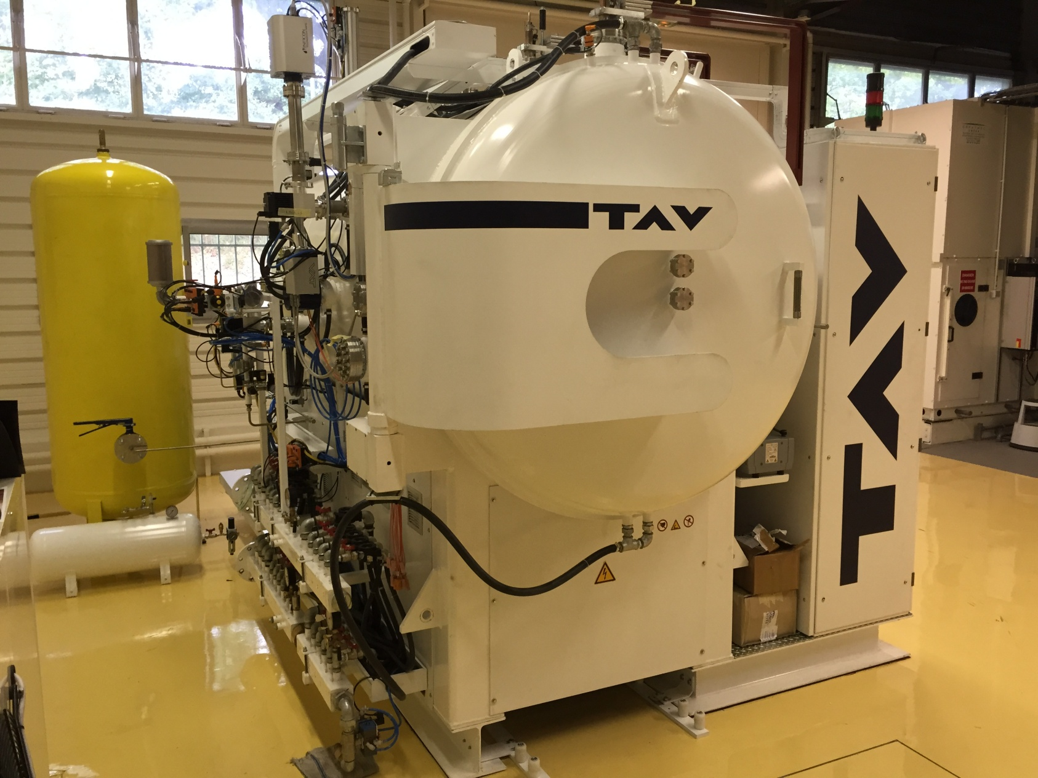
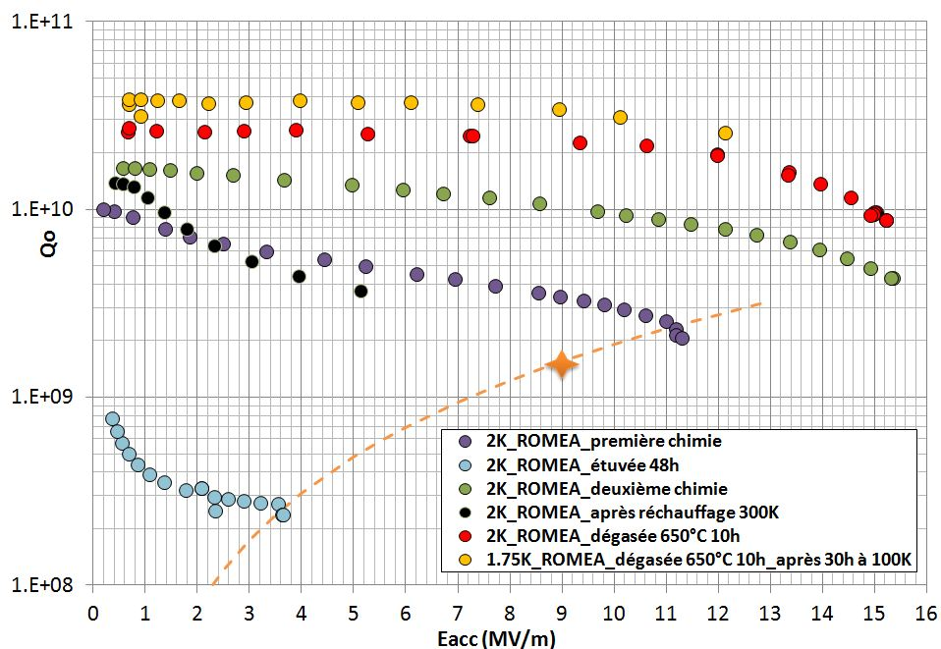
Excellents résultats sur les prototypes
Effet du traitement thermique:
dégazage hydrogène @ 600°C

Slide 16
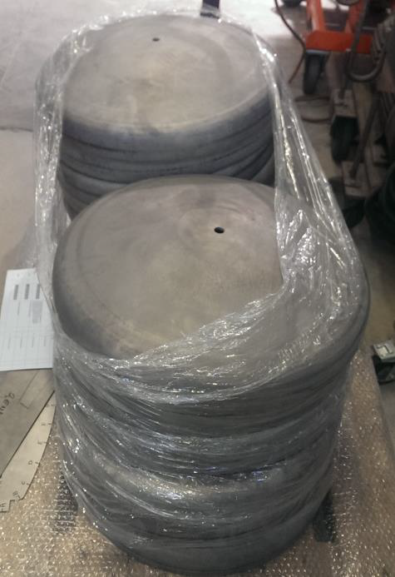
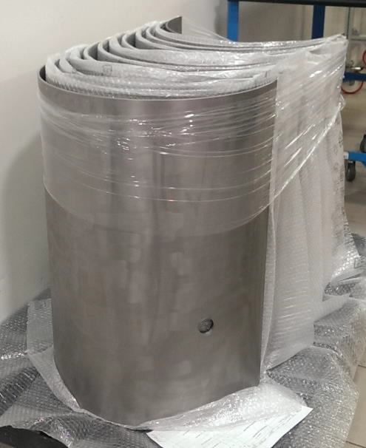

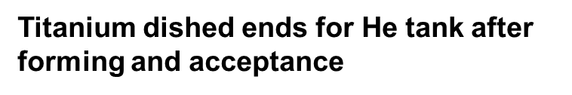
Fabrication de série des cavités
Près de 4 tonnes de Niobium fabriqué et livré (Tokyo Denkaï)
26 + 3 cavités spoke en fabrication @ ZANON
Démarrage du contrat: Janvier 2017
4 cavités de présérie qui seront livrées en Février 2018
26ème cavité livrée en Mai 2019

Slide 17
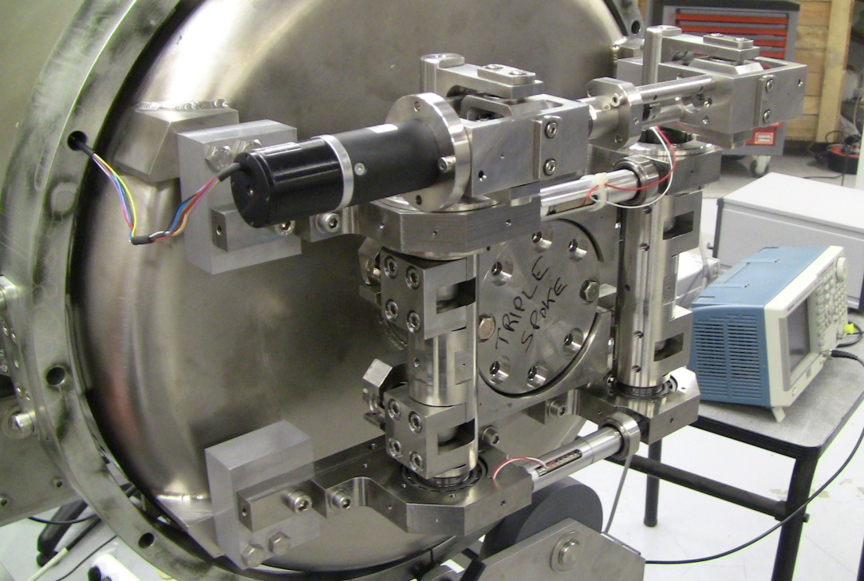
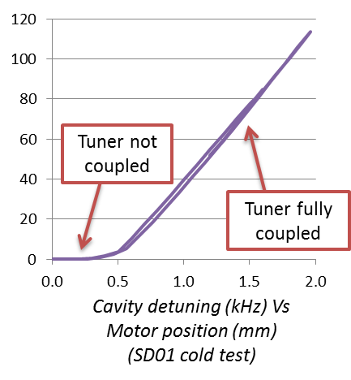
Système d’accord à froid (SAF)
SAF de type double levier (« type saclay »), avec moteur pas à pas (tuning lent, large course) et 2 piézos (tuning rapide, faible course)
4 prototypes fabriqués et testés (Cryo, VT)
avec piezos 50 mm → Toutes les specifications sont atteintes
En R&D: piézos 90 mm (but: marge supplémentaire) → performances mitigées (en cours d’analyse)...
Coarse tuning range
Fabrication de série: 26 moteurs en cours de fabrication

Slide 18
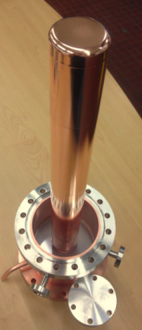
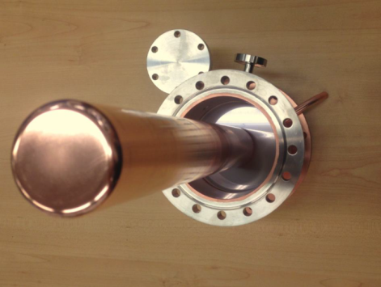
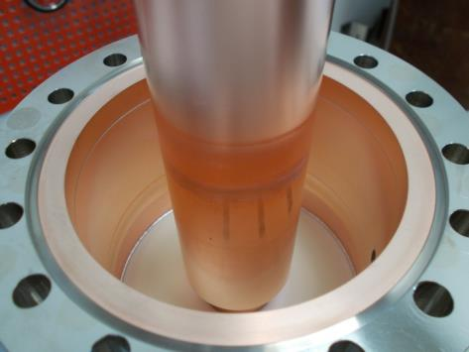
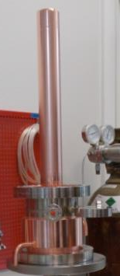
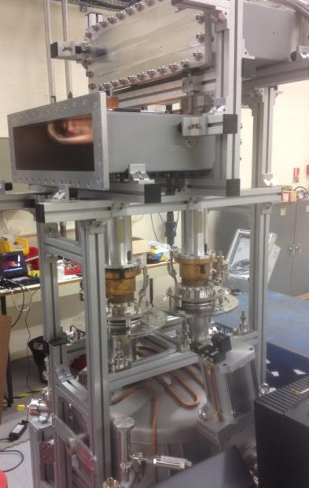
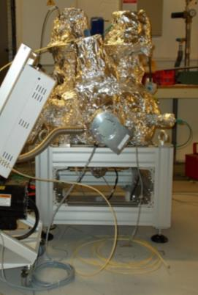
Coupleurs de puissance RF
Couplers de puissance RF: 4 proto. réalisés par 2 entreprises françaises (SCT & PMB)
Electropolished
antenna
TiN coating
Banc de conditionnement RF
Banc d’étuvage
1/2 height WR 2300
Doorknob
montée à 155°C in 24 h
155°C pendant 24h
10⁻⁹ mbar atteint
Power coupler window
Double-walled tube
RF conditioning cavity
with water cooling loop

Slide 19
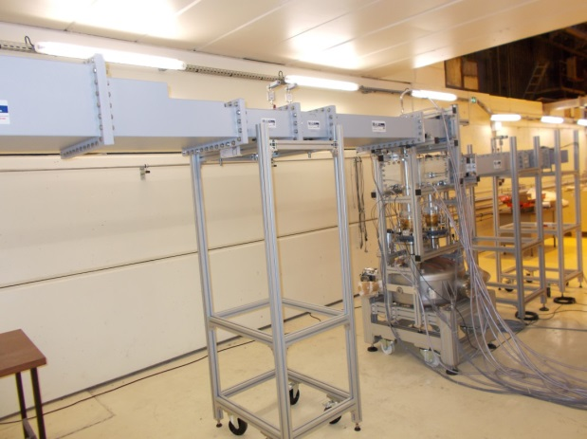
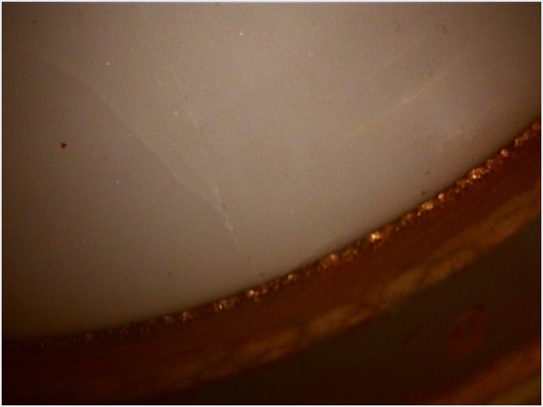
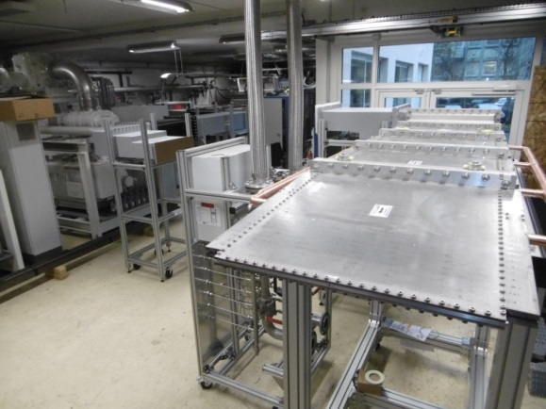
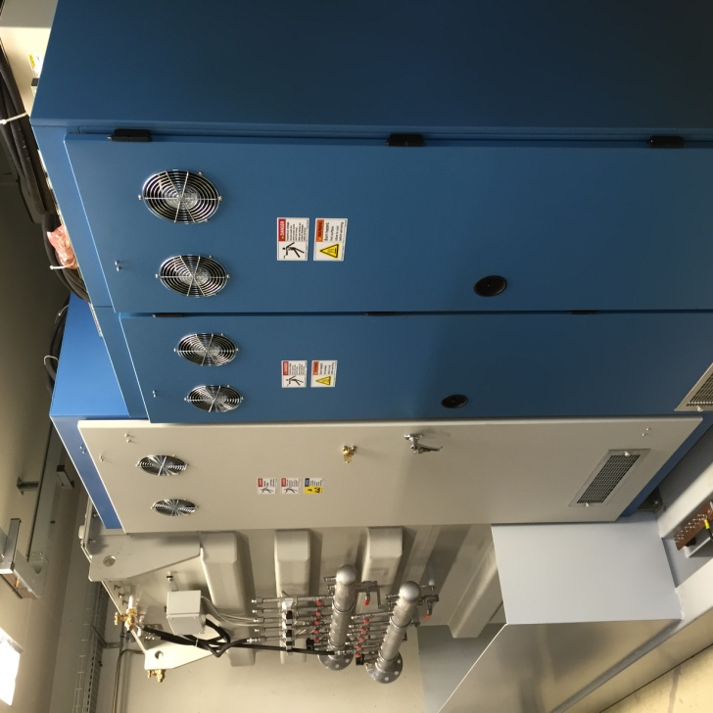
Coupleurs de puissance RF
De la réussite et de la casse…
  Pendant le conditionnement RF: casse d’une fenêtre (système d’interlock accidentellement désactivé…)
  Pendant l’étuvage: montée trop forte en température sur un des coupleurs -> la brasure d’une traversée a coulé -> pollution coupleur
  Un conditionnement réussit à la puissance nominale: 110 kW en standing wave, soit l’équivalent de 400 kW en travelling wave.
Test proto @ Cea Saclay
2 nouveaux prototypes fabriqués (PMB) et en test actuellement à l’IPNO (nouvelle source RF 2.8 MW)
Crack céramique
Série de 26+3 coupleurs:
marché lancé, offres reçues,
analyse des offres en cours…

Slide 20
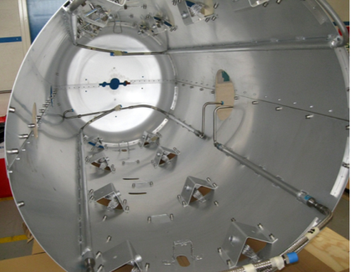
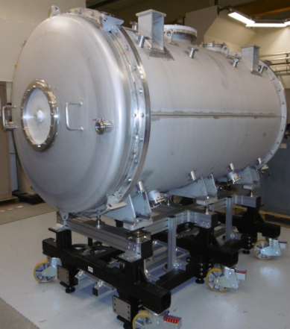
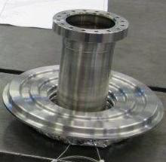
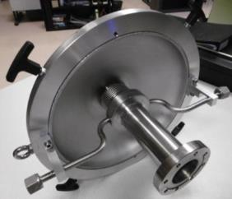
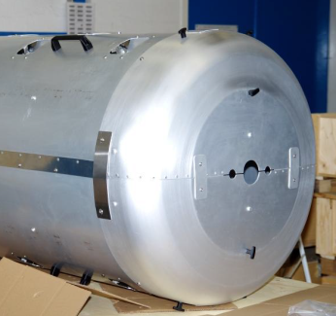
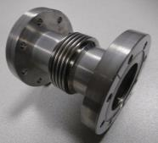
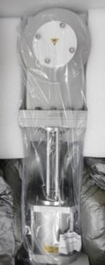
Cryomodule spoke
Thermal shield
Vacuum vessel & its
Mechanical support
Gate valves
Coupler/vacuum vessel interface
Cold/warm transition
Inter-cavity belows

Slide 21


Cryomodule spoke
Prototype du cryomodule spoke
  Test d’assemblage / désassemblage qui confirment le design du cryomodule et des outillages associés
  Test cryogénique (pas/peu de RF) en cours (avec boite à vannes prototype)
  Test complet en puissance à Uppsala aura lieu en janvier 2018.
  Série: dernier cryomodule @ Lund: Oct. 2019

Slide 22




Cryodistribution spoke
Spoke cryomodule
End box →
Cryogenic valves
He relief branch line
Interface with the cryomodule
Beam direction
Valve box
Interface with the Header unit
To the CDS-EL and ACCP→
Fiducials supports
Positioning frame
Valve box support
Cryodistribution spoke
  Test cryogénque du prototype connecté au cryomodule en cours actuellement: fonctionnement très satisfaisant, régulation LHe OK, mesures pertes cryo en cours
  Série: publication du marché de fabrication de 13 ensembles sous 15 jours. L’installation à Lund est prévue à partir de l’été 2019 !

Slide 23

A suivre…

